Slide 1
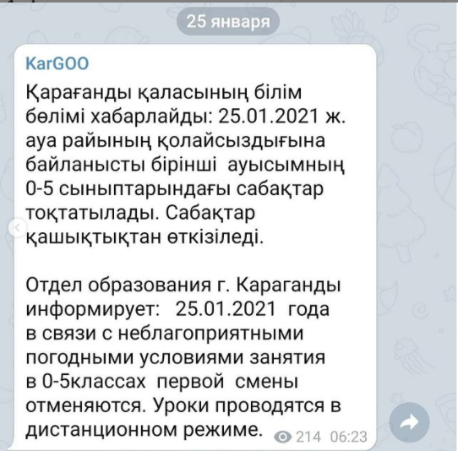
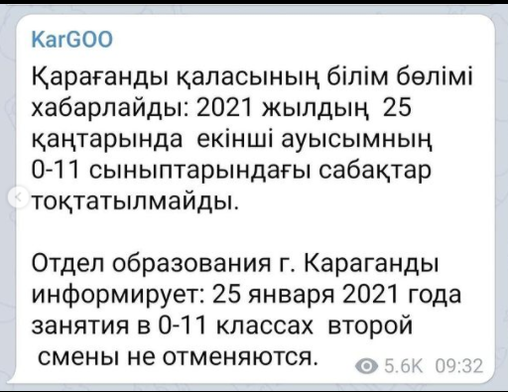
КГУ «СОШ №81» ул. Гапеева 1 Б
школьная газета
«School time»
Выпуск №44
от 25.01.2021 года
ВНИМАНИЕ !!!

Slide 2
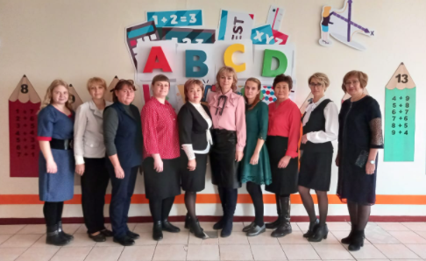
Неделя математической грамотности
«МАТЕМАТИКА ВОКРУК НАС»
25-30.01.2021 года

Slide 3
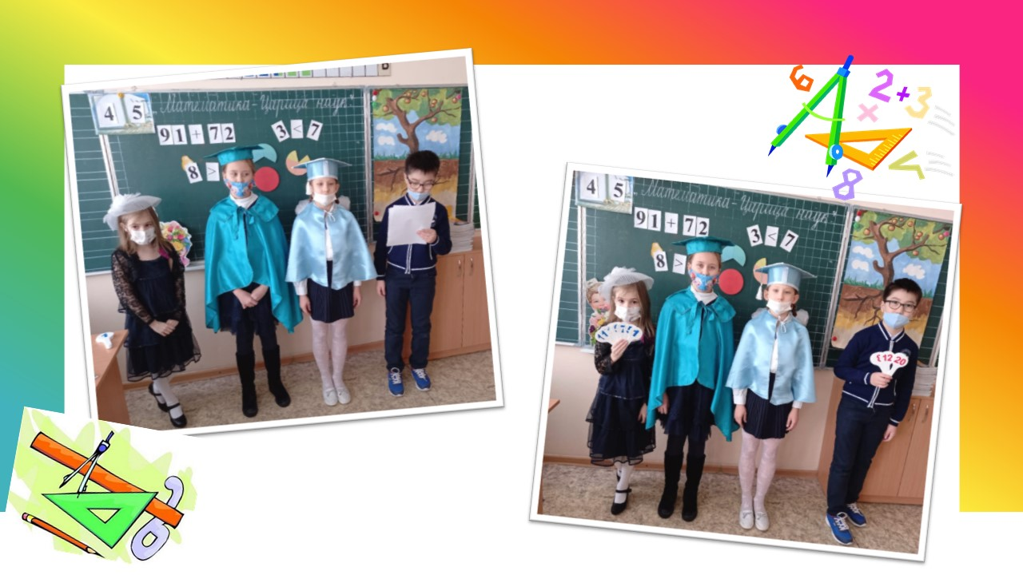
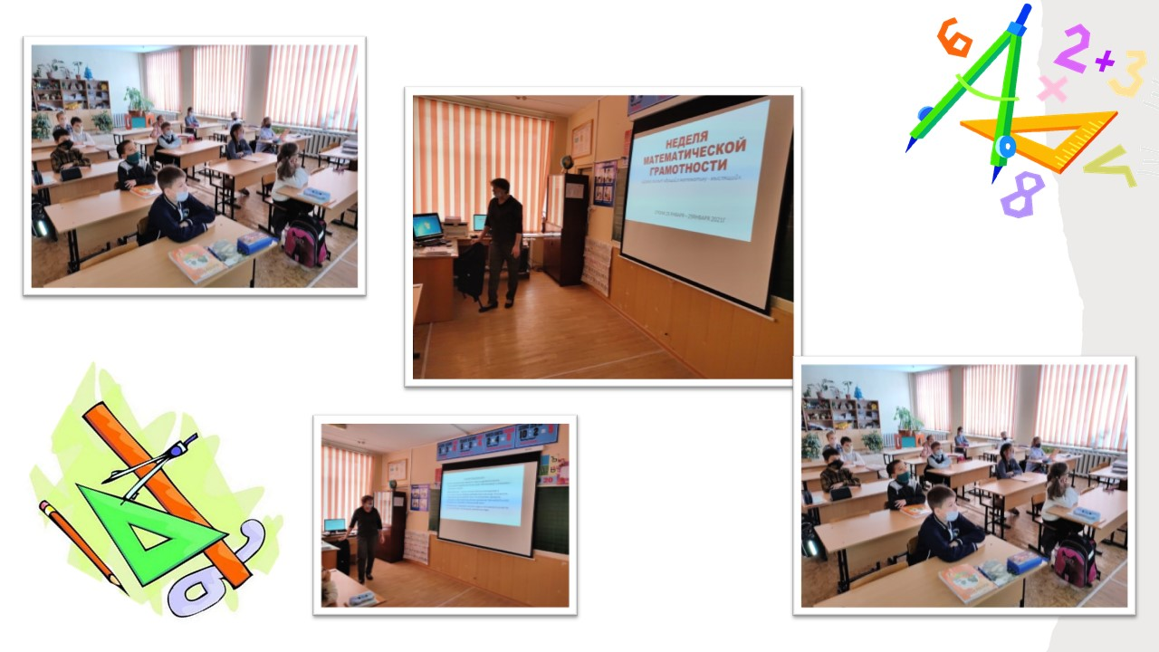
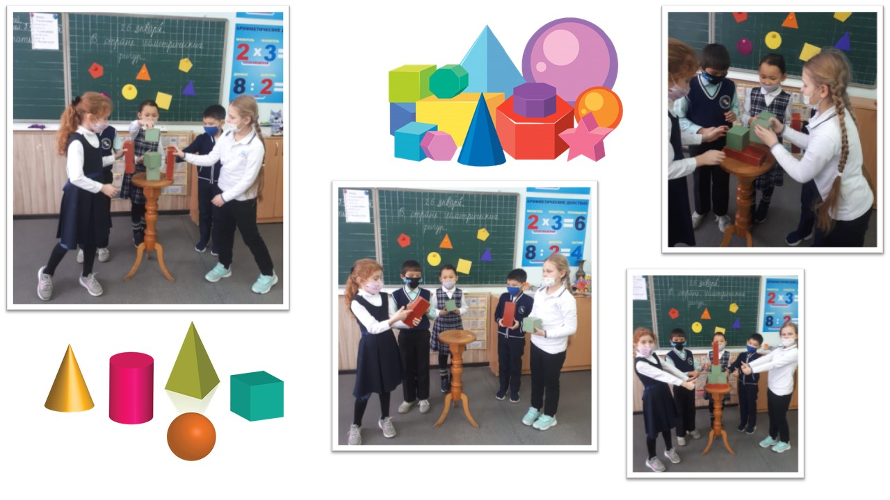

Slide 4
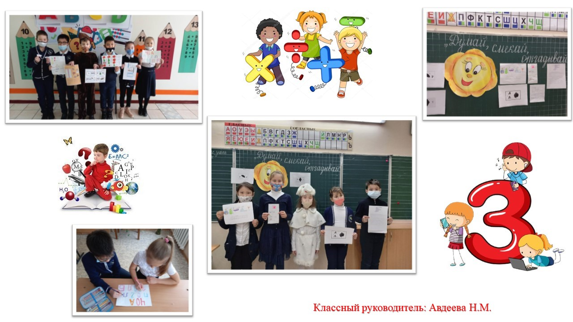
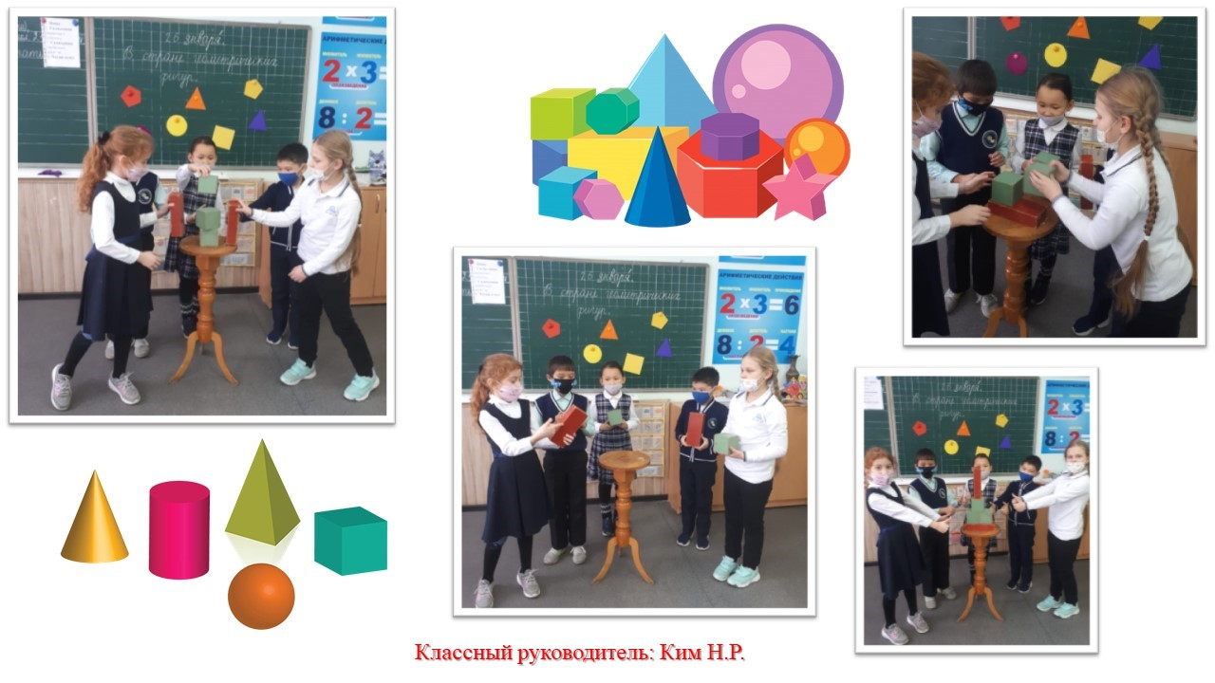
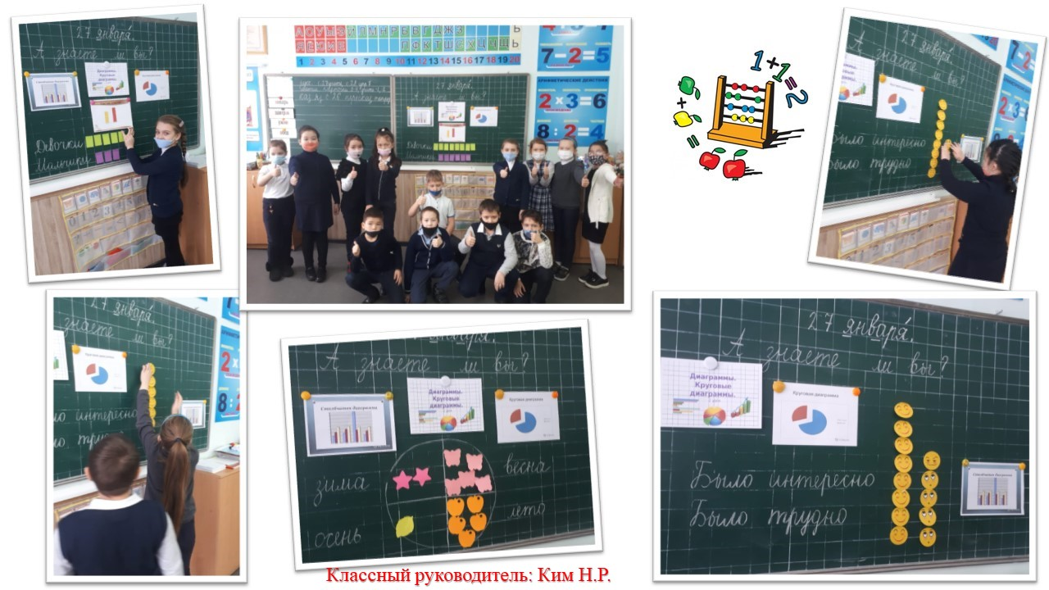
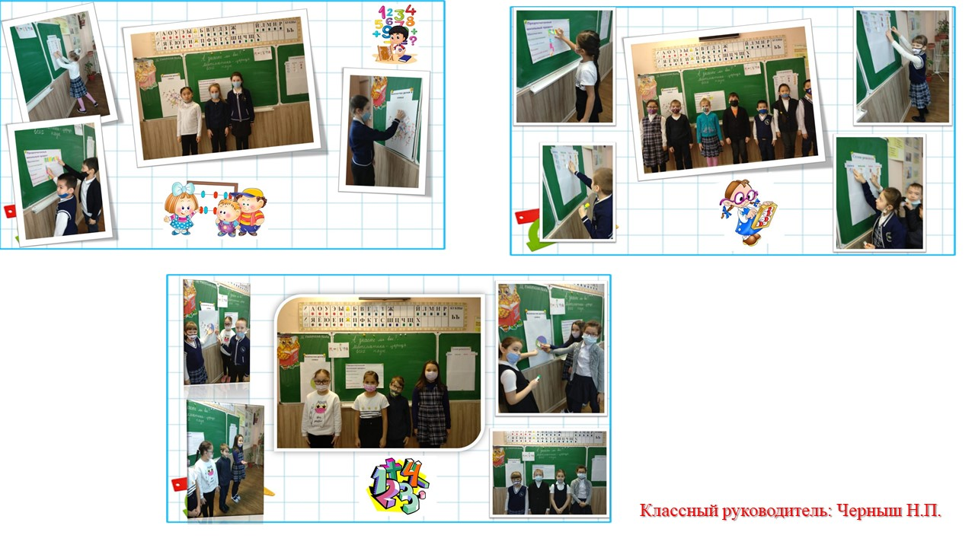
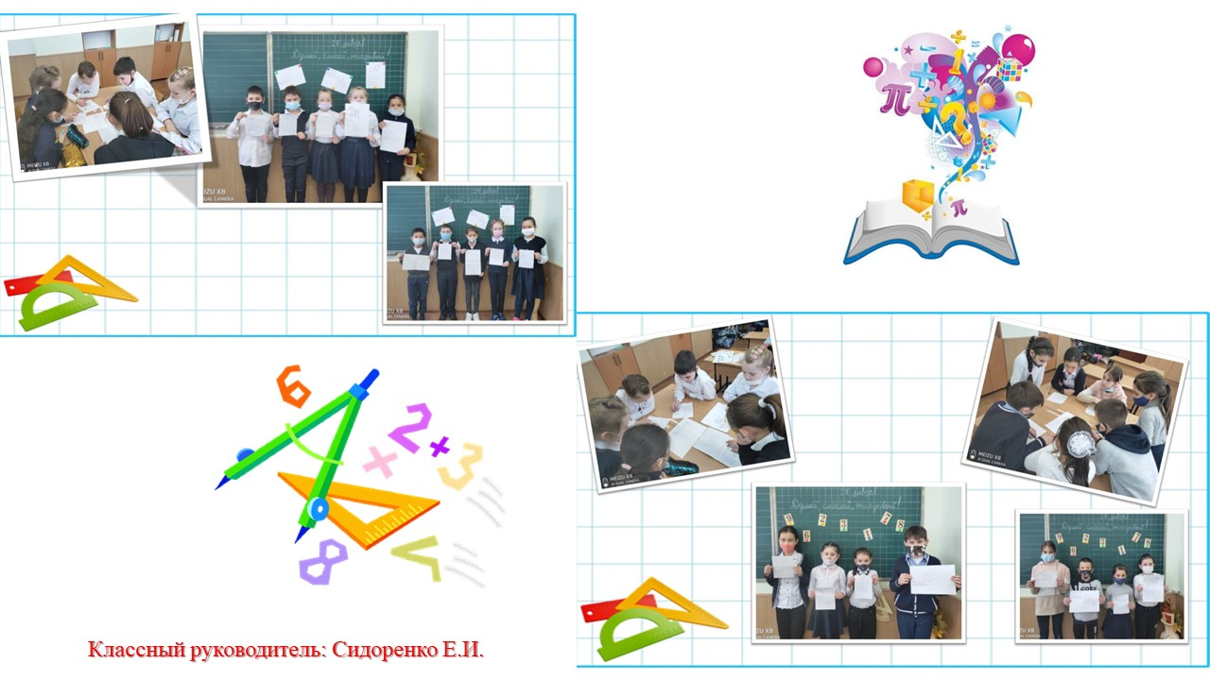
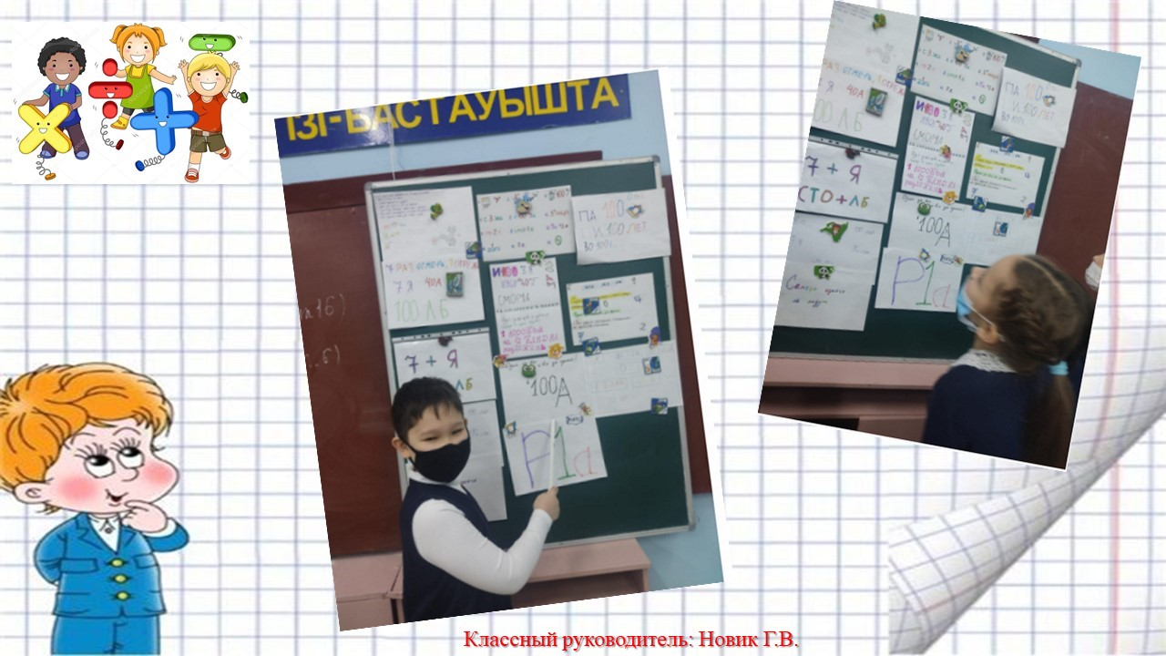

Slide 5
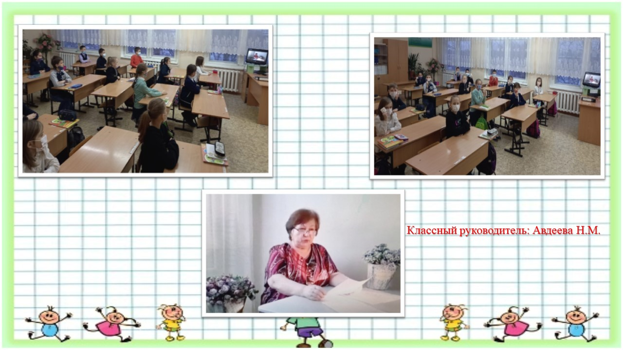
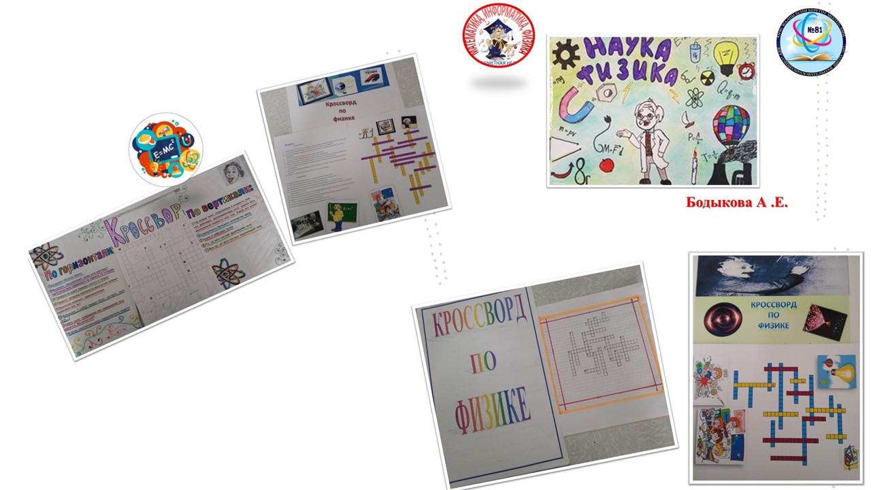
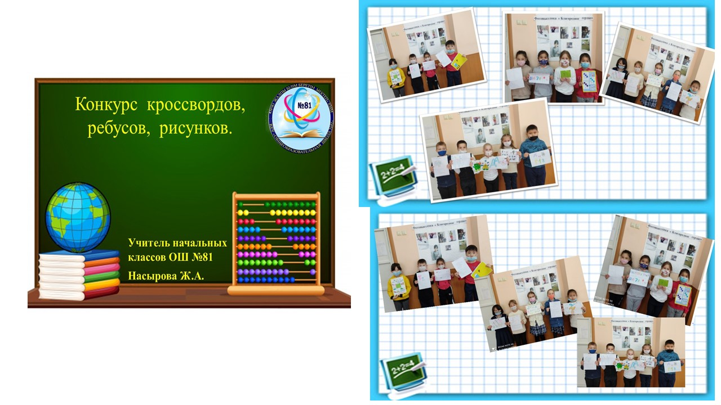

Slide 6
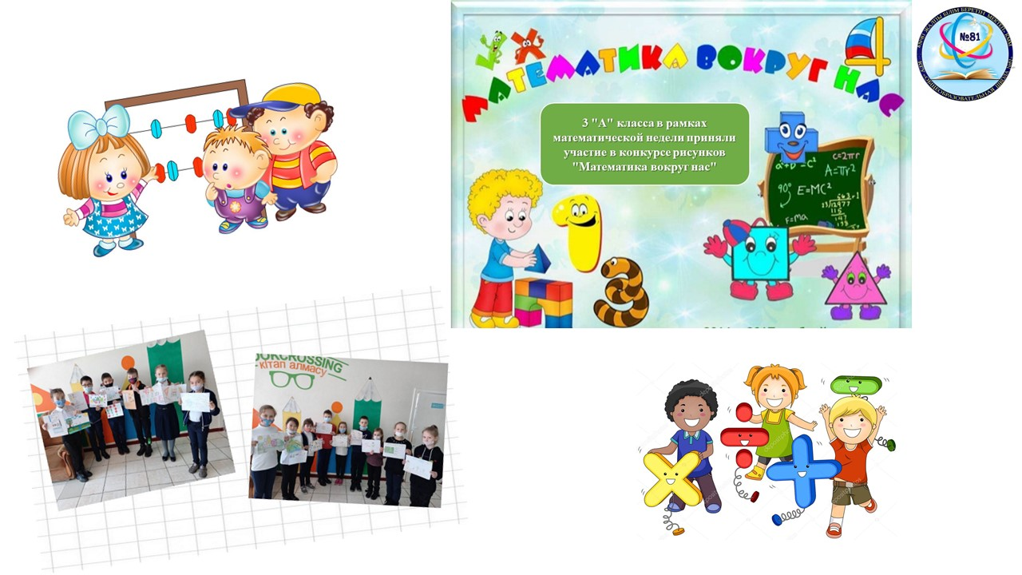
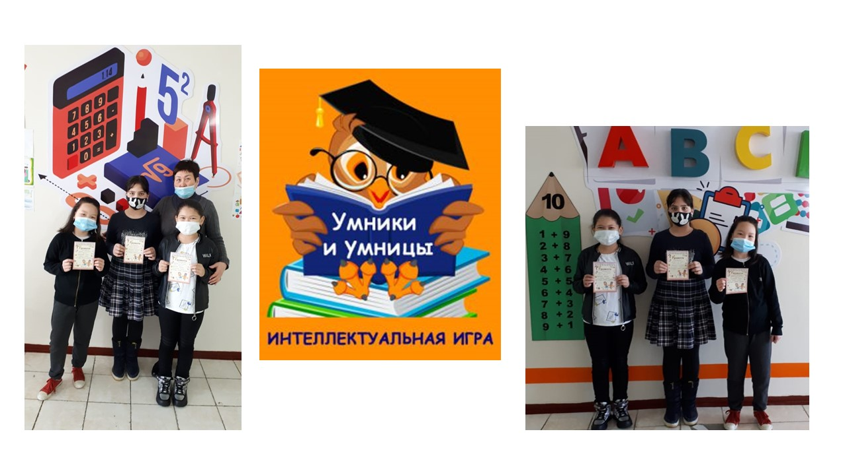

Slide 7
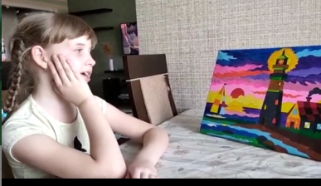
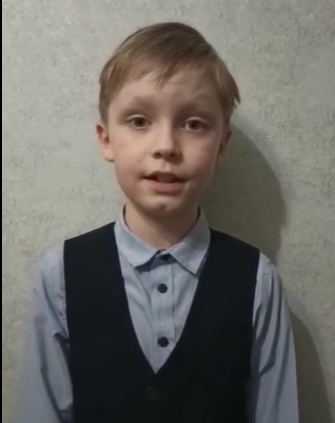
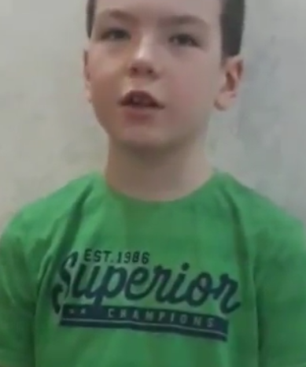
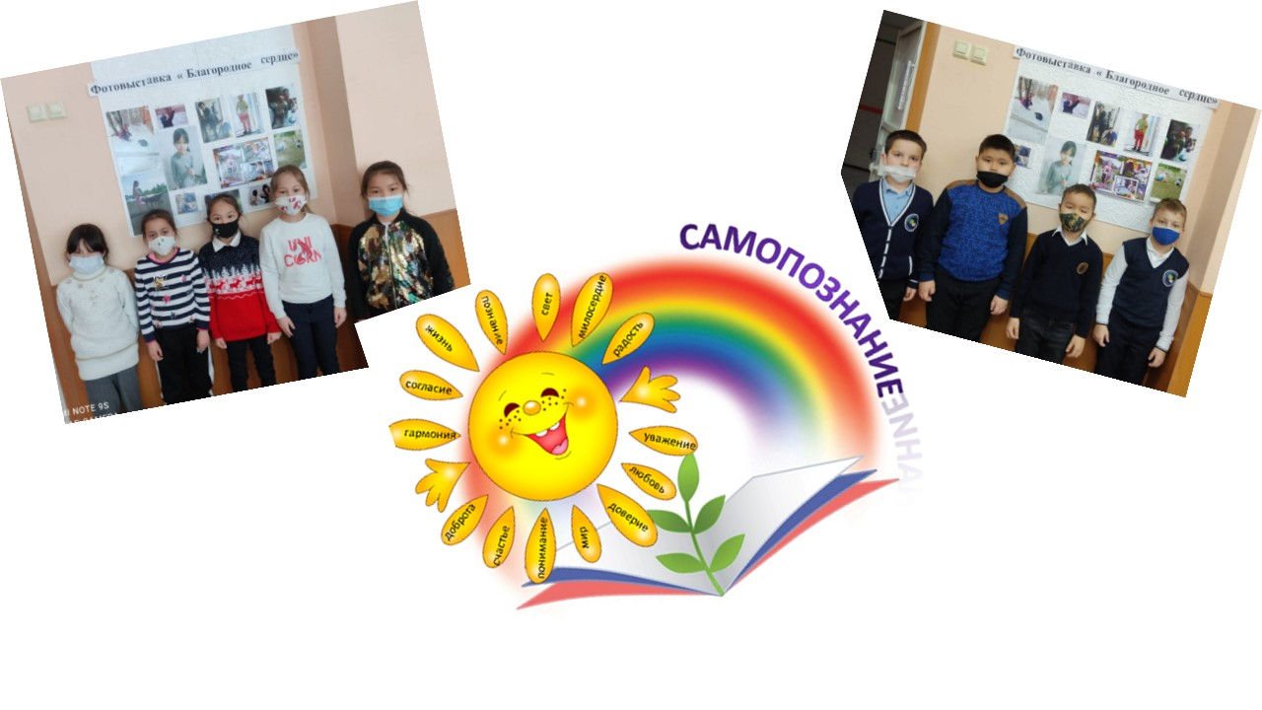
«Алтын жүрек анамыз»-
"Сердце наполненное любовью"

Slide 8
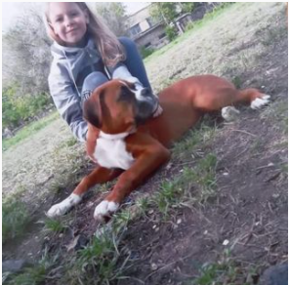
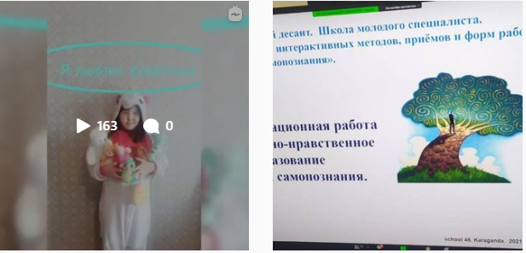
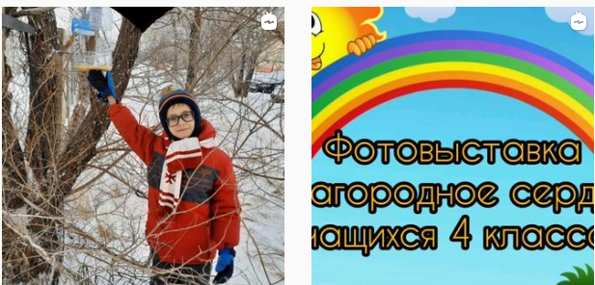
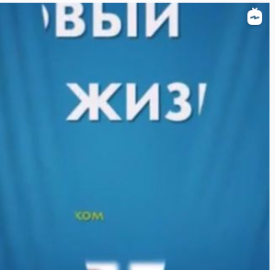

Slide 9
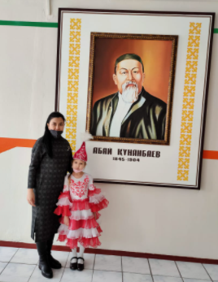
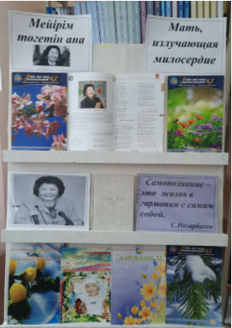
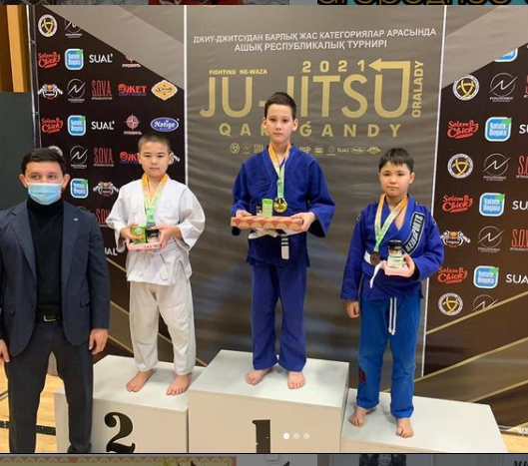
3 "Е" сынып оқушысы Папахова Анна Абай Құнанбаевтың "Құлақтан кіріп бойды алар" өлеңінен үзіндіні жатқа оқыды. Жетекшісі қазақ тілі мұғалімі Айрамбаева Л.Ш.
В рамках информационной кампании «Самопознание-педагогика любви и творчества» в школьной библиотеке оформлена книжная выставка «Мейірім төгетін ана».
Поздравляем!!! Малгаждар Əмир 3 "Е" класс занимается 3 место Республиканский турнир сегодня проходил в центре бокса Сапиева

